Slide 1
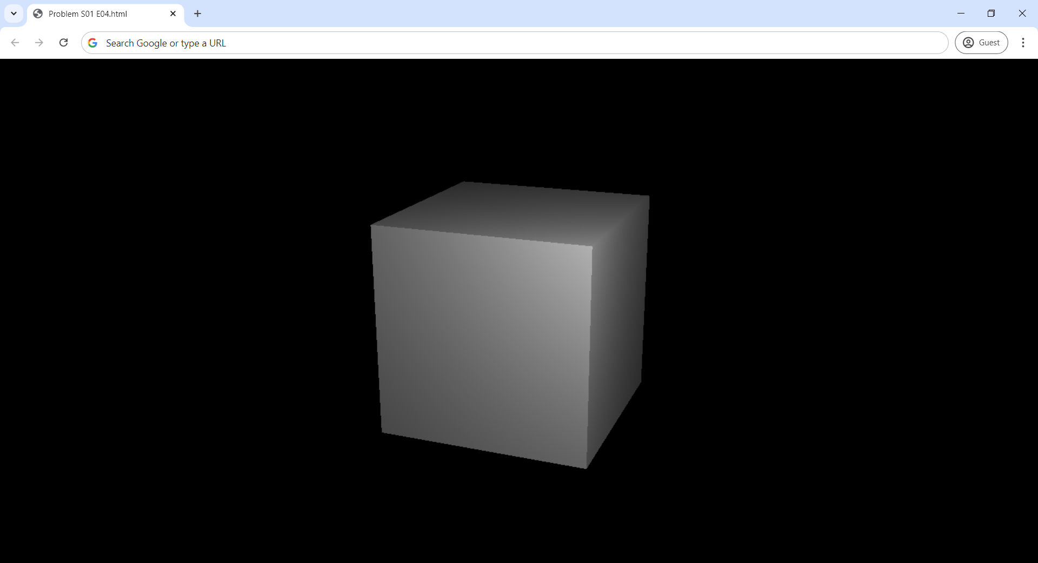
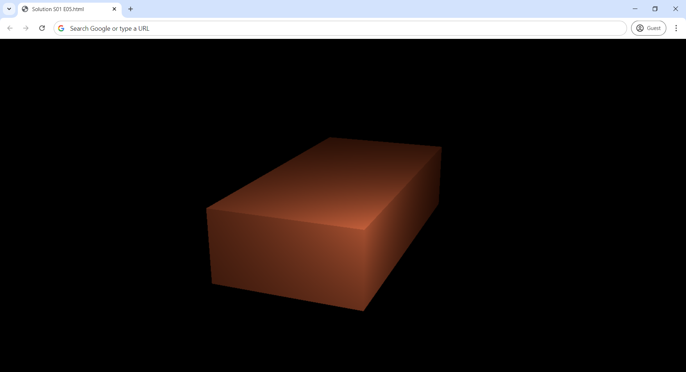
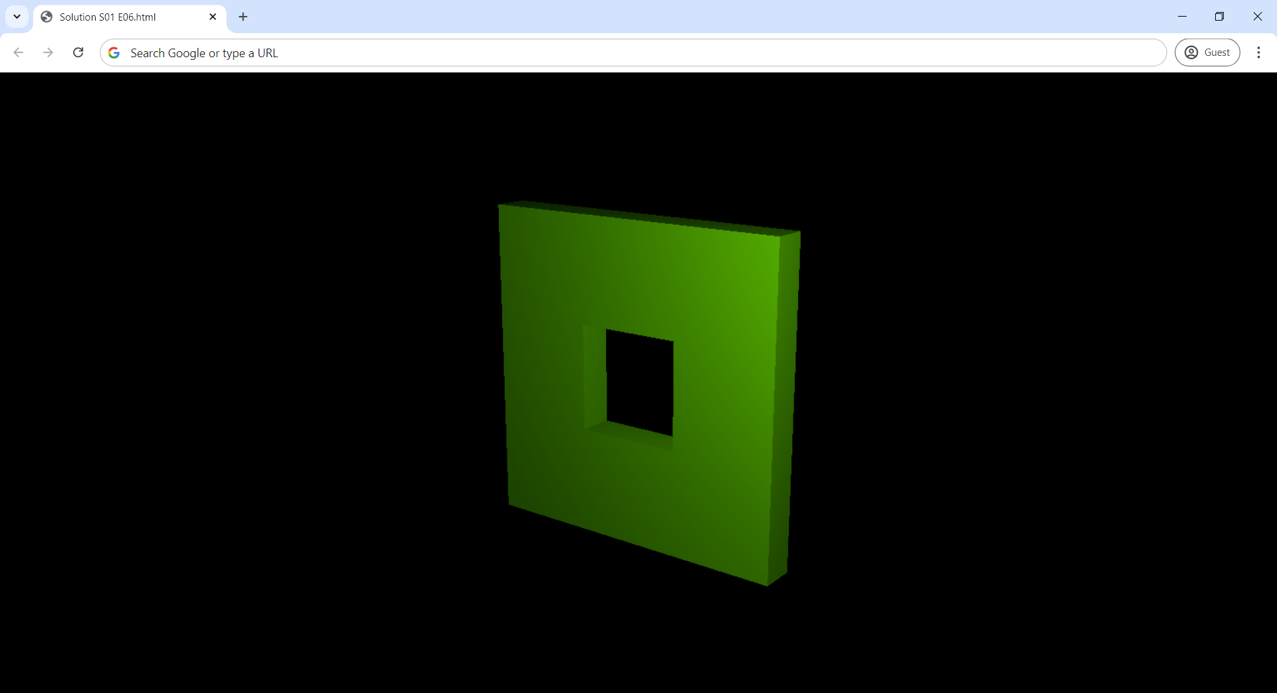
Решения S01
ОСНОВИ НА КОМПЮТЪРНАТА ГРАФИКА • проф. д-р ПАВЕЛ БОЙЧЕВ • ИТ-ФМИ-СУ • 2025

Slide 2
Решение на S01 E01
Мудъл
Ако някой е без група или е в грешна група, да се обади òвреме

Slide 3
Решение на S01 E02
Какво е?
Библиотека за 3D графика в браузър
Използва WebGL, WebGL2 и WebGPU
Къде е?
Сайт threejs.org
Документация: threejs.org/docs

Slide 4
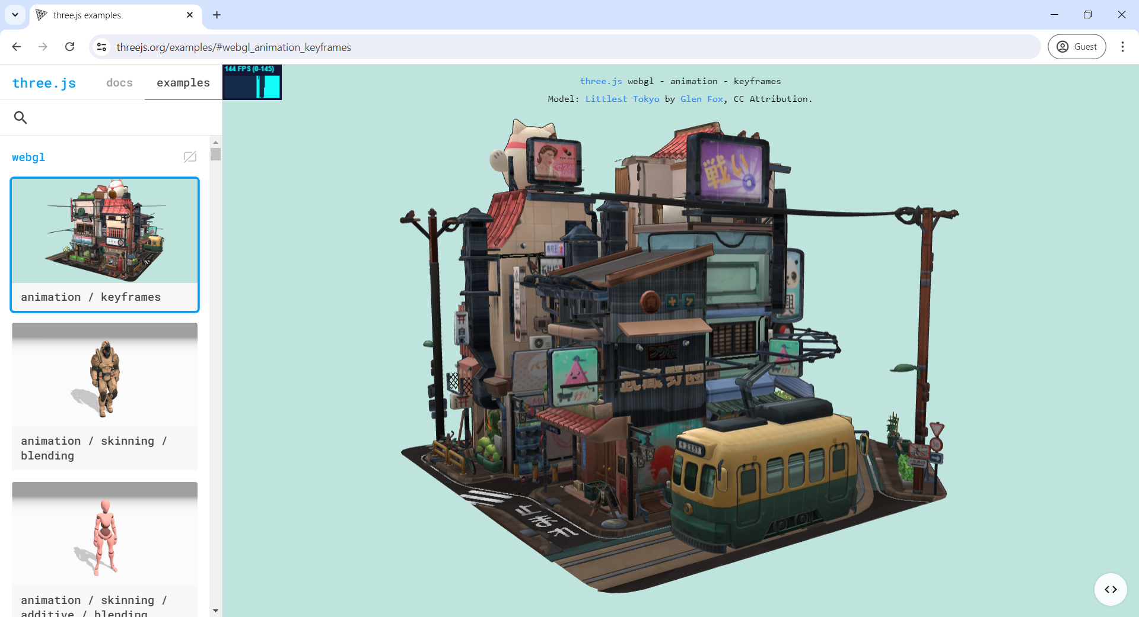
Решение на S01 E03
Примери threejs.org/examples/

Slide 5
Решение на S01 E04
Елементи от фотоателието
Сцена в променливата scene, която съдържа всички обекти и светлини
Куб в променливата cube, който има геометрична форма на кутия и е направен от осветяем материал
Светлина в променливата light, която също е добавена към сцената

Slide 6
Проявяване на кадър
Камера в променливата camera, която е от тип „камера с перспектива“
Снимка в променливата renderer, а самото ѝ проявяване е чрез render(…)

Slide 7
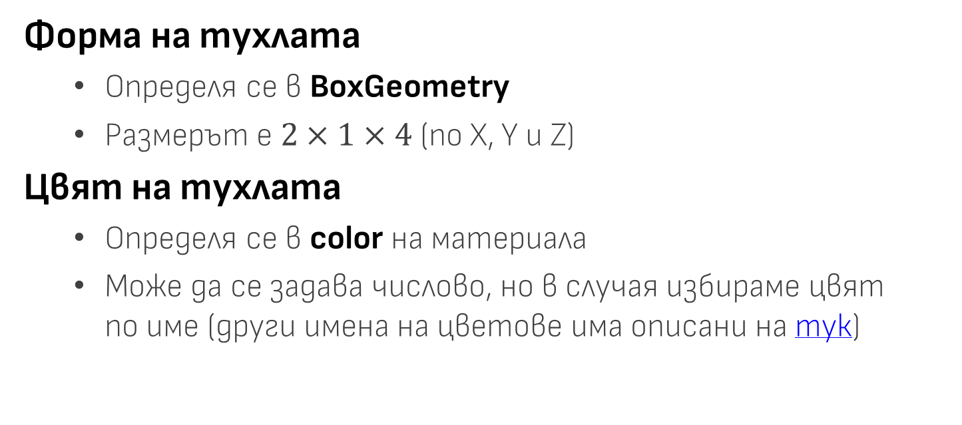
Решение на S01 E05
Форма на тухлата
Определя се в BoxGeometry
Размерът е $2×1×4$ (по X, Y и Z)
Цвят на тухлата
Определя се в color на материала
Може да се задава числово, но в случая избираме цвят по име (други имена на цветове има описани на тук)

Slide 8


Решение на S01 E06*
Създаване на дупка
Чрез долепяне на няколко плочки
$$\text{3}\text{×}\text{1}$$
$$\text{1}\text{×}\text{1}$$
$$\text{1}\text{×}\text{1}$$
$$\text{3}\text{×}\text{1}$$

Slide 9
Позиция и размер
Размерът указваме при създаване
Позицията указваме в свойството position
Преизползваме едни и същи променливи за плочките и фòрмата им

Slide 10
Край

